Slide 1
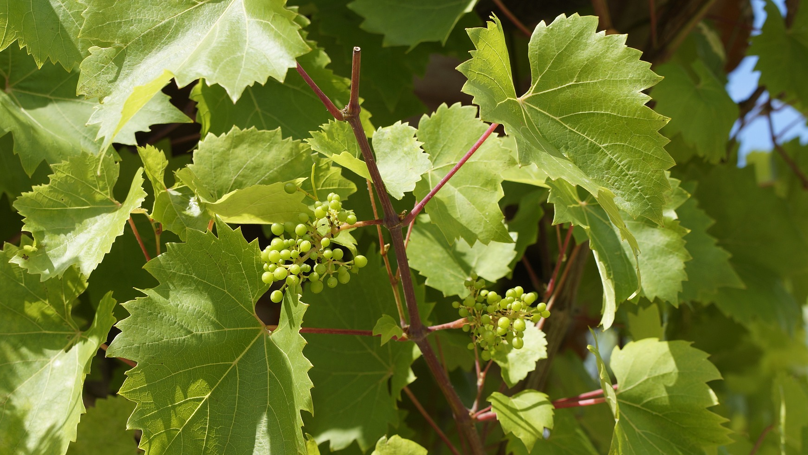
ΑΜΠΕΛΟΥΡΓΙΑ – ΒΙΟΛΟΓΙΑ ΤΗΣ ΑΜΠΕΛΟΥ α μέρος

Slide 2

ΑΜΠΕΛΟΥΡΓΙΑ – ΒΙΟΛΟΓΙΑ ΤΗΣ ΑΜΠΕΛΟΥ
Εισαγωγή

Slide 3
Βοτανική ταξινόμηση της Αμπέλου
ΒΑΣΙΛΕΙΟ (REGNUM): | Φυτά (Plantae)
ΣΥΝΟΜΟΤΑΞΙΑ (DIVISIO): | Αγγειόσπερμα (Magnoliophyta)
ΟΜΟΤΑΞΙΑ (ΚΛΑΣΗ, CLASSIS) | Δικοτυλήδονα (Magnoliopsida)
ΥΦΟΜΟΤΑΞΙΑ (SUBCLASSIS) | Ροδίδες (Rosidae)
ΤΑΞΗ (ORDO) | Ραμνώδη (Rhamnales)
ΟΙΚΟΓΕΝΕΙΑ (FAMILIA): | Αμπελίδες (Vitaceae)
ΓΕΝΟΣ (GENUS): | Άμπελος (Vitis)
ΥΠΟΓΕΝΟΣ | Euvitis & Muscadinia
ΕΙΔΟΣ | Vitis vinifera L., κ.α. είδη
ΠΟΙΚΙΛΙΑ | Επιτραπέζιες , Οινοποιήσιμες, Ποικιλίες για ειδική χρήση, Ποικιλίες υποκειμένων

Slide 4
ΒΑΣΙΛΕΙΟ (REGNUM):Φυτά (Plantae)
Λινναίος (1735) Δύο βασίλεια | Ruggiero et al. (2015) Εφτά βασίλεια
 | Βακτήρια (Bacteria) μονοκύτταροι προκαρυωτικοι οργανισμοί
 | Αρχαία (Archaea) μονοκύτταροι προκαρυωτικοι οργανισμοί
 | Πρωτόζωα (Protozoa) μονοκύτταροι ευκαρυωτικοι οργανισμοί
 | Χρωμιστά (Chromista) (φύκη)
Φυτά (Plantae) | Μύκητες (Fungi)
 | Φυτά (Plantae)
Ζώα (Animalia) | Ζώα
ως βασίλειο (λατινικά: Regnum) ονομάζεται η υψηλότερη κατηγορία της συστηματικής ταξινόμησης.

Slide 5
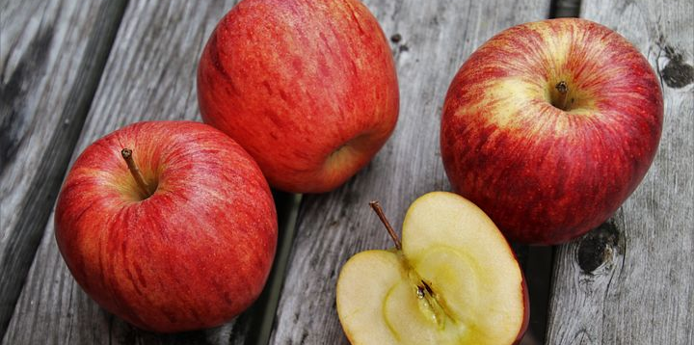
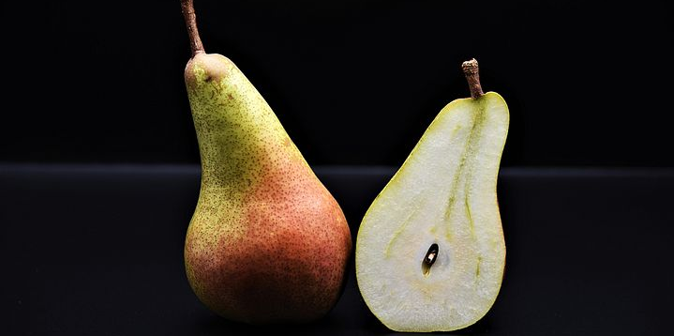
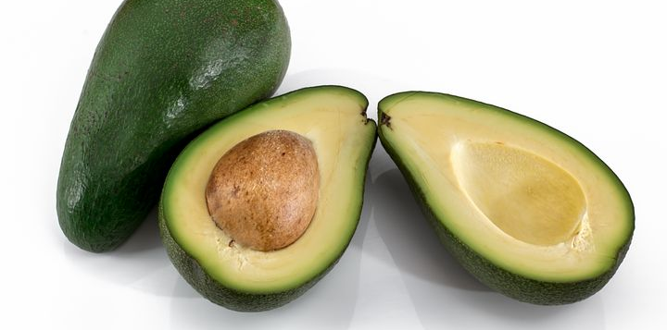
ΣΥΝΟΜΟΤΑΞΙΑ (DIVISIO):Αγγειόσπερμα
(Magnoliophyta)
Τα αγγειόσπερμα (αγγείο+σπέρμα, δηλαδή εκείνα που περιβάλλουν τους σπόρους τους με αγγεία), χαρακτηριζόμενα με στενότερη σημασία και “Ανθοφόρα” ή “Ανθισµένα φυτά”. Σήμερα περιλαμβάνουν το 85% των φυτών που υπάρχουν στη γη.

Slide 6
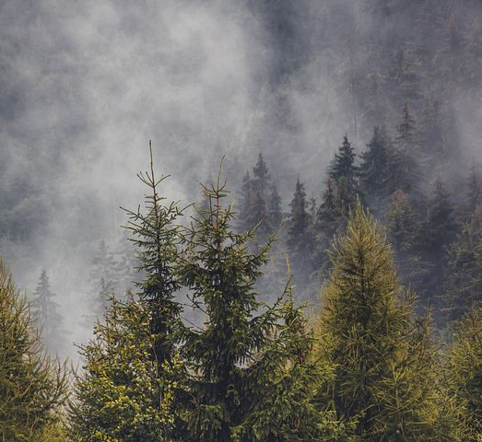
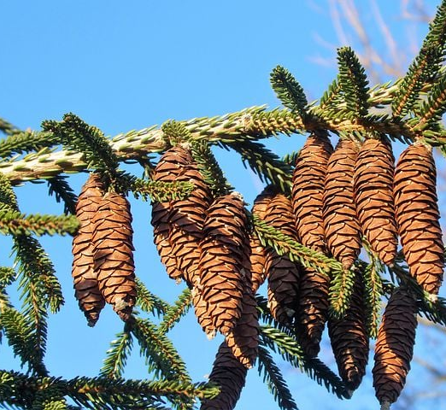
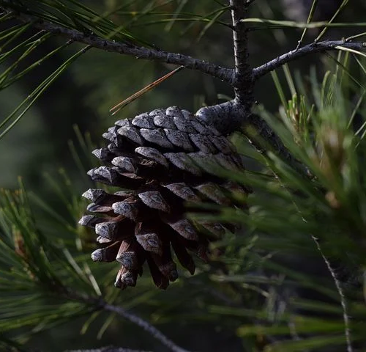
Γυμνόσπερμα
οι καρποί δεν περιβάλλονται από προστατευτικές δομές

Slide 7
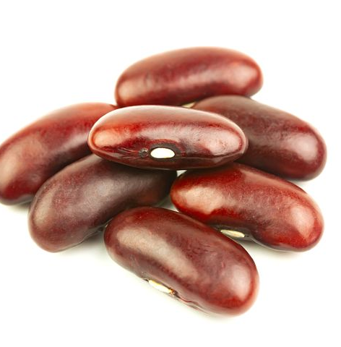
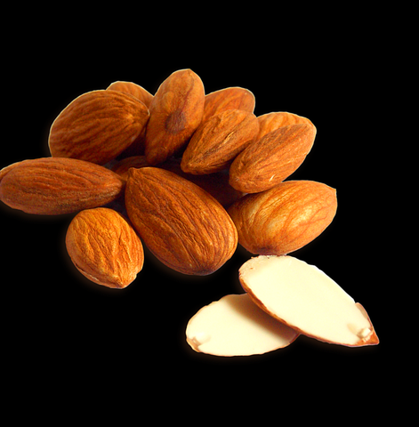
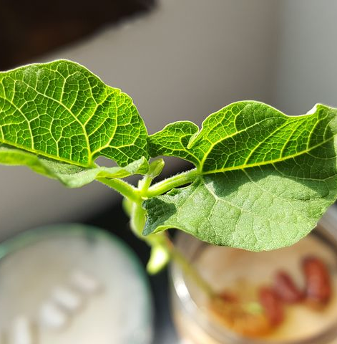
Δικοτυλήδονο είναι το φυτό του οποίου ο σπόρος ή το έμβρυο έχει δύο εμβρυακά φύλλα ή κοτυληδόνες.
ΟΜΟΤΑΞΙΑ (ΚΛΑΣΗ, CLASSIS)
Δικοτυλήδονα (Magnoliopsida

Slide 8
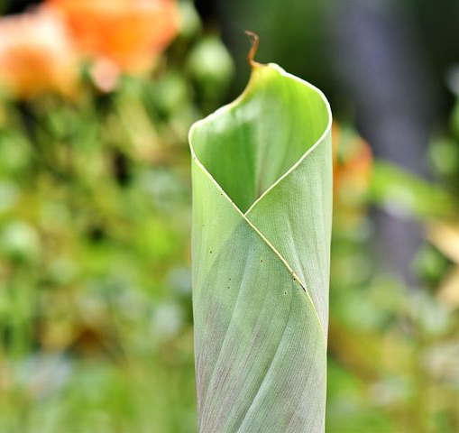
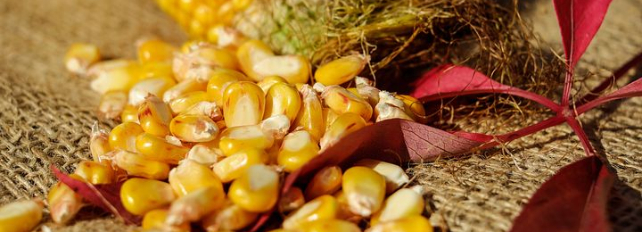
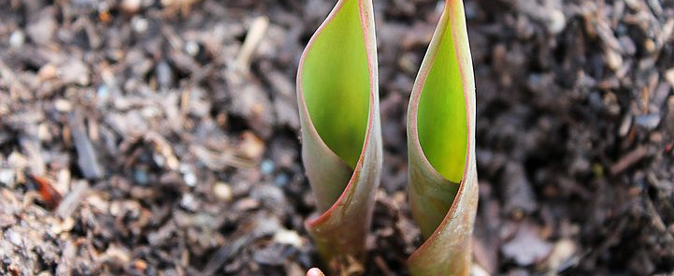
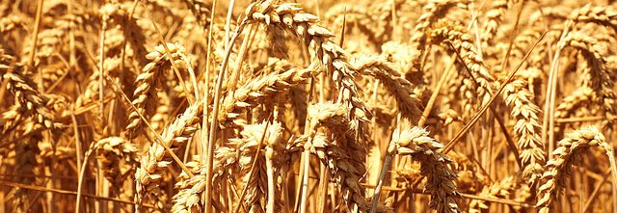
Μονοκοτυλήδονα είναι το φυτα του οποίου ο σπόρος ή το έμβρυο έχει ένα εμβρυακο φύλλο ή κοτυληδόνες.

Slide 9
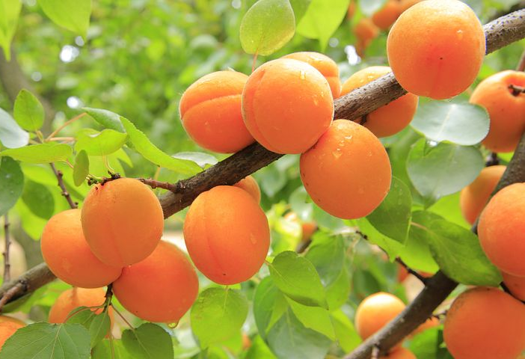
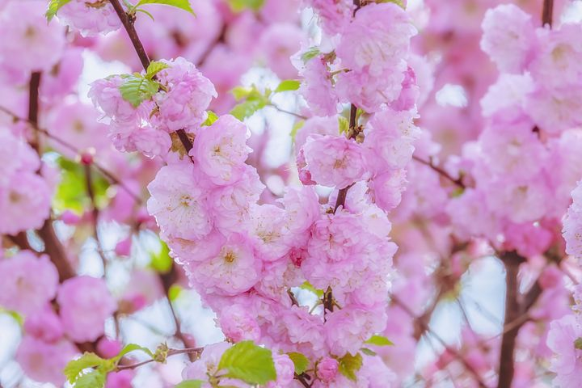
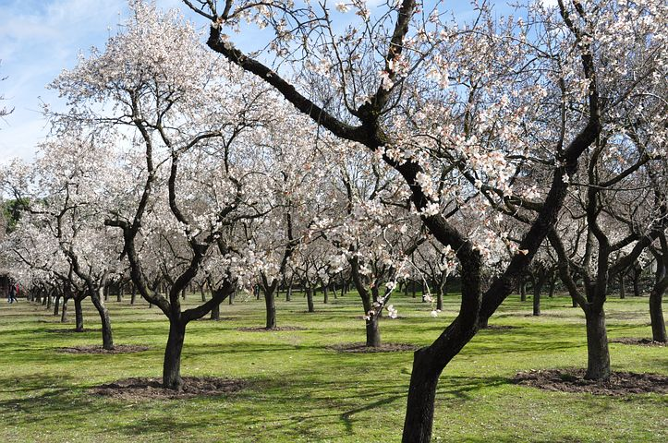
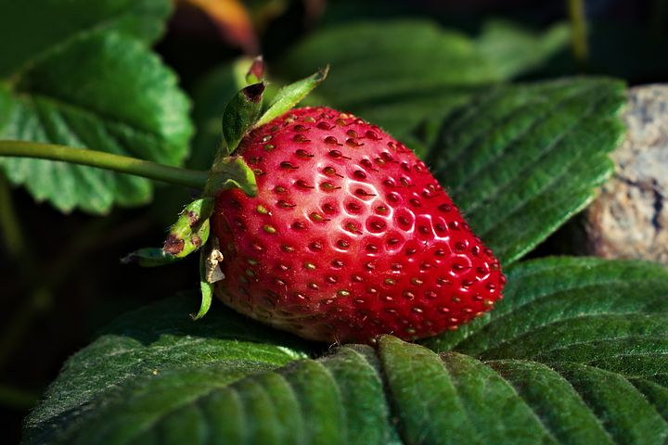
ΥΦΟΜΟΤΑΞΙΑ (SUBCLASSIS)
Ροδίδες (Rosidae)
Είναι μια τάξη από ανθοφόρα φυτά περιλαμβάνουν το μεγαλύτερο μέρος των οπωροφόρων δέντρων (αμυγδαλιά, ροδακινιά, βερικοκιά, κερασιά, μουσμουλιά, αχλαδιά, μηλιά, κυδωνιά).
Περιλαμβάνει επίσης θάμνους και πόες, φυτά που καλλιεργούνται ευρύτατα για καλλωπιστικούς σκοπούς (τριανταφυλλιά) ή εκτιμώνται για τους αρωματικούς καρπούς τους, που είναι περιζήτητοι για τη γεύση και το άρωμά τους (φράουλα, βατόμουρο, φραγκοστάφυλο).

Slide 10
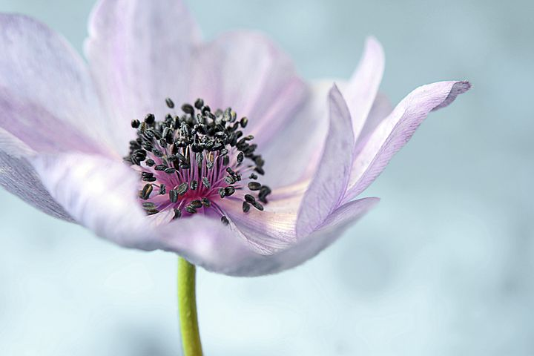

ΤΑΞΗ (ORDO) Ραμνώδη (Rhamnales)
Τάξη δικοτυλήδονων ξυλωδών φυτών στα οποία οι στήμονες είναι ίσοι σε αριθμό με τα σέπαλα και εναλλάσσονται μαζί τους
Οι στήμονες είναι τα αρσενικά αναπαραγωγικά όργανα των σπερματοφύτων.
Κάθε στήμονας αποτελείται από ένα νηματοειδές, άγονο τμήμα, το νήμα, και ένα παχυσμένο γόνιμο μέρος, τον ανθήρα, που εμπεριέχει τους γυρεόσακκους και τη γύρη
Τα σέπαλα ενός άνθους χρησιμεύουν ως προστατευτικά για το άνθος όταν αυτό είναι ακόμα μπουμπούκι και συχνά ως στήριγμα για τα πέταλα όταν το άνθος έχει «ανοίξει».
Στήμονες
Σέπαλο

Slide 11
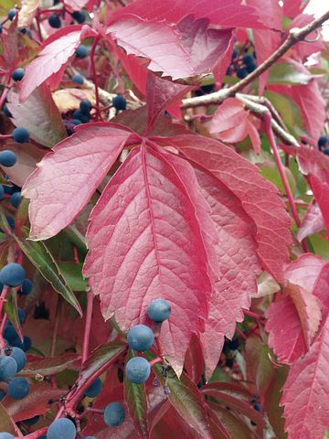
ΟΙΚΟΓΕΝΕΙΑ (FAMILIA):Αμπελίδες (Vitaceae)
Η Vitaceae είναι μια οικογένεια ανθοφόρων φυτών, με 14 γένη και περίπου 910 γνωστά είδη
Ο Παρθενοκισσός ο πεντάφυλλος ή Αμπέλοψη

Slide 12
ΓΕΝΟΣ (GENUS):Άμπελος (Vitis)
Vitis acerifolia Raf.
Vitis aestivalis Michx.
Vitis amurensis Rupr.
Vitis arizonica Engelm.
Vitis baihuashanensis M.S.Kang & D.Z.Lu
Vitis balansana Planch.
Vitis bashanica P.C.He
Vitis bellula (Rehder) W.T.Wang
Vitis berlandieri Planch.
Vitis betulifolia Diels & Gilg
Vitis biformis Rose
Vitis blancoi Munson
Vitis bloodworthiana Comeaux
Vitis bourgaeana Planch.
Vitis bryoniifolia Bunge
Vitis californica Benth.
Vitis × champinii Planch.
Vitis chunganensis Hu
Vitis chungii F.P.Metcalf
Vitis cinerea (Engelm.) Millardet
Vitis coignetiae Pulliat ex Planch.
Vitis davidi (Rom.Caill.) Foëx
Vitis × doaniana Munson ex Viala
Vitis erythrophylla W.T.Wang
Vitis fengqinensis C.L.Li
Vitis ficifolia Bunge
Vitis flavicosta Mickel & Beitel
Vitis flexuosa Thunb.
Vitis girdiana Munson
Vitis hancockii Hance
Vitis heyneana Schult.
Vitis hissarica Vassilcz.
Vitis hui W.C.Cheng
Vitis jaegeriana Comeaux
Vitis jinggangensis W.T.Wang
Vitis jinzhainensis X.S.Shen
Vitis kiusiana Momiy.
Vitis labrusca L.
Vitis lanceolatifoliosa C.L.Li
Vitis longquanensis P.L.Chiu
Vitis luochengensis W.T.Wang
Vitis menghaiensis C.L.Li
Vitis mengziensis C.L.Li
Vitis metziana Miq.
Vitis monticola Buckley
Vitis mustangensis Buckley
Vitis nesbittiana Comeaux
Vitis × novae-angliae Fernald
Vitis novogranatensis Moldenke
Vitis nuristanica Vassilcz.
Vitis palmata Vahl
Vitis pedicellata M.A.Lawson
Vitis peninsularis M.E.Jones
Vitis piasezkii Maxim.
Vitis pilosonervia F.P.Metcalf
Vitis popenoei J.L.Fennell
Vitis pseudoreticulata W.T.Wang
Vitis qinlingensis P.C.He
Vitis retordii Rom.Caill. ex Planch.
Vitis riparia Michx.
Vitis romanetii Rom.Caill.
Vitis rotundifolia Michx.
Vitis rupestris Scheele
Vitis ruyuanensis C.L.Li
Vitis saccharifera Makino
Vitis shenxiensis C.L.Li
Vitis shizishanensis Z.Y.Ma, J.Wen, Q.Fu & X.Q.Liu
Vitis shuttleworthii House
Vitis silvestrii Pamp.
Vitis sinocinerea W.T.Wang
Vitis sinoternata W.T.Wang
Vitis tiliifolia Humb. & Bonpl. ex Schult.
Vitis tsoi Merr.
Vitis vinifera L.
Vitis vulpina L.
Vitis wenchowensis C.Ling
Vitis wenxianensis W.T.Wang
Vitis wilsoniae H.J.Veitch
Vitis wuhanensis C.L.Li
Vitis xunyangensis P.C.He
Vitis yunnanensis C.L.Li
Vitis zhejiang-adstricta P.L.Chiu
“Vitis L. | Plants of the World Online | Kew Science.” https://powo.science.kew.org/taxon/urn:lsid:ipni.org:names:325876-2 (February 23, 2023).

Slide 13
ΓΕΝΟΣ (GENUS):Άμπελος (Vitis)
Heterotypic Synonyms
Allosampela Raf. in Med. Fl. 2: 122 (1830)
Ampelovitis Carrière in Rev. Hort. (Paris) 61: 204 (1889)
Berberina Bronner in Wilden Trauben Rheinthales: 12 (1857), nom. nud.
Dionysia Bronner in Wilden Trauben Rheinthales: 16 (1856), nom. illeg.
Dioscoridea Bronner in Wilden Trauben Rheinthales: 19 (1857)
Elisabetha Bronner in Wilden Trauben Rheinthales: 17 (1857)
Gockia Bronner in Wilden Trauben Rheinthales: 19 (1857)
Gonoloma Raf. in Sylva Tellur.: 86 (1838)
Heddaea Bronner in Wilden Trauben Rheinthales: 17 (1857)
Hlubeckia Bronner in Wilden Trauben Rheinthales: 20 (1857)
Leonhardia Bronner in Wilden Trauben Rheinthales: 20 (1857)
Ludovica Bronner in Wilden Trauben Rheinthales: 18 (1857)
Maerklinia Bronner in Wilden Trauben Rheinthales: 13 (1857)
Muscadinia Small in Fl. S.E. U.S.: 756 (1903)
Noachia Bronner in Wilden Trauben Rheinthales: 18 (1857)
Palatina Bronner in Wilden Trauben Rheinthales: 13 (1857), nom. nud.
Schamsia Bronner in Wilden Trauben Rheinthales: 18 (1857)
Sickleria Bronner in Wilden Trauben Rheinthales: 16 (1857)
Spinovitis Rom.Caill. in Rev. Hort. (Paris) 55: 53 (1883)
Thalesia Bronner in Wilden Trauben Rheinthales: 19 (1857)
Tyrtamia Bronner in Wilden Trauben Rheinthales: 12 (1857)
Zaehringia Bronner in Wilden Trauben Rheinthales: 16 (1857)

Slide 14
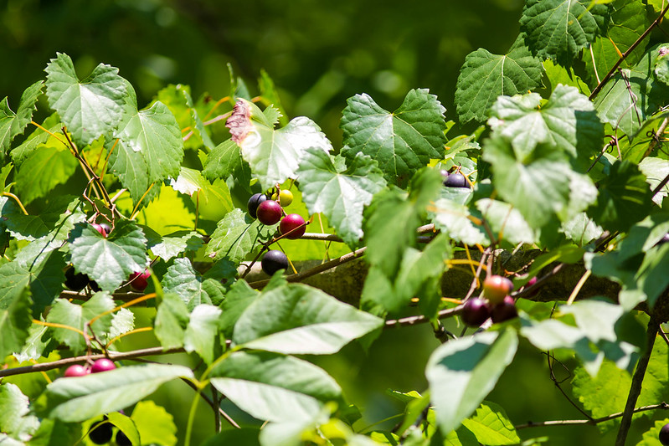
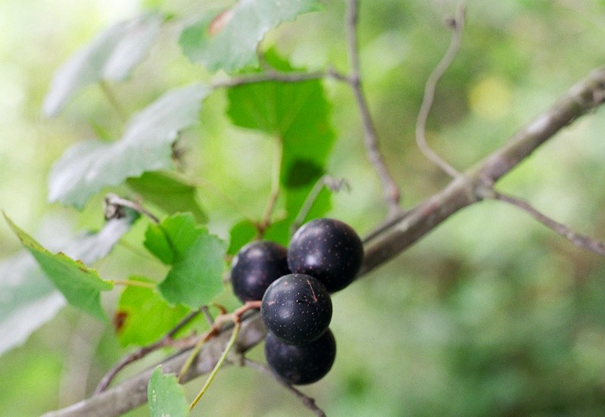
ΥΠΟΓΕΝΟΣ
Euvitis & Muscadinia
Muscadinia: καλλιεργείται εδώ και αιώνες στις νοτιοανατολικές Ηνωμένες Πολιτείες. H M. rotundifolia είναι ανθεκτικό σε πολλά από τα παθογόνα που επηρεάζουν αρνητικά το Vitis vinifera, το είδος σταφυλιού που χρησιμοποιείται συνήθως για την οινοποίηση. Για το λόγο αυτό, το M. rotundifolia είναι πολύτιμο για την παραγωγή των υβριδίων
Το γένος Vitis έχει δύο υπογένη: το Euvitis, που περιλαμβάνει εμπορικά σημαντικές Vitis vinifera καθώς και άλλες υβριδικές ποικιλίες, και το Muscadinia (Vitis rotundifolia).

Slide 15
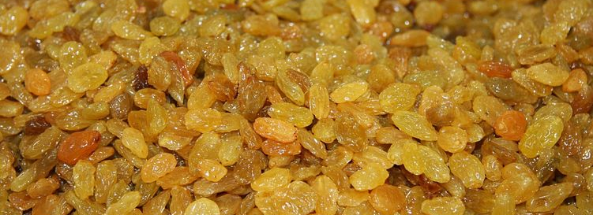
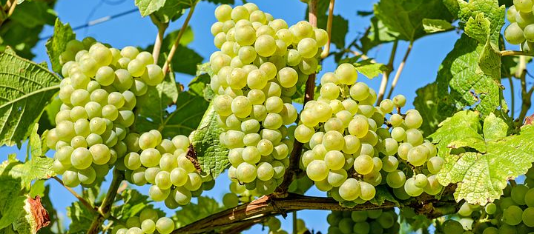
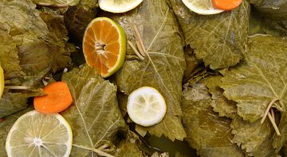
Το αμπέλι, ή κλήμα (λατ. Vítis vinífera, ελ. Άμπελος η οινοφόρος) με πολλές ποικιλίες που καλλιεργούνται στις εύκρατες περιοχές της γης.
Το αμπέλι καλλιεργείται κυρίως για το σταφύλι.
Τα σταφύλια μπορούν να καταναλωθούν ως έχουν (φρούτο)
ή να χρησιμοποιηθούν για την παραγωγή:
Γλυκίσματων (γλυκό του κουταλιού)
Σταφίδας
Μούστου
Πετιμέζι
Κρασιού
Άλλων οινοπνευματωδών ποτών (πχ τσίπουρο, γκράπα)
Οινοπνεύματος (αιθανόλης).
Τα φύλλα του χρησιμοποιούνται στη μαγειρική (ντολμάδες)

Slide 16
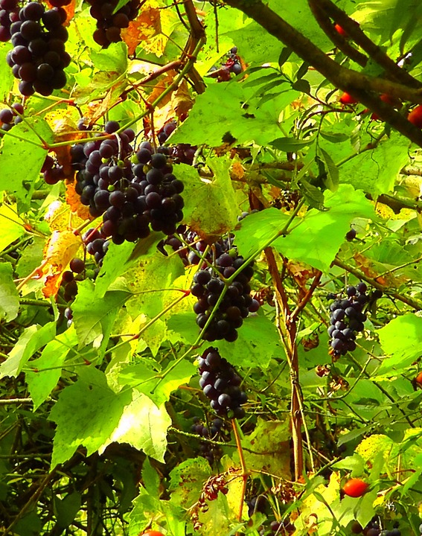
Όταν η άμπελος βρίσκεται σε αυτοφυή κατάσταση:
Έχει αδύναμο κορμό
Χρειάζεται υποστήριξη
Παρουσιάζει μορφολογικές διακυμάνσεις

Slide 17
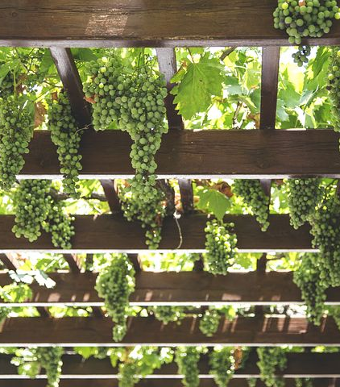
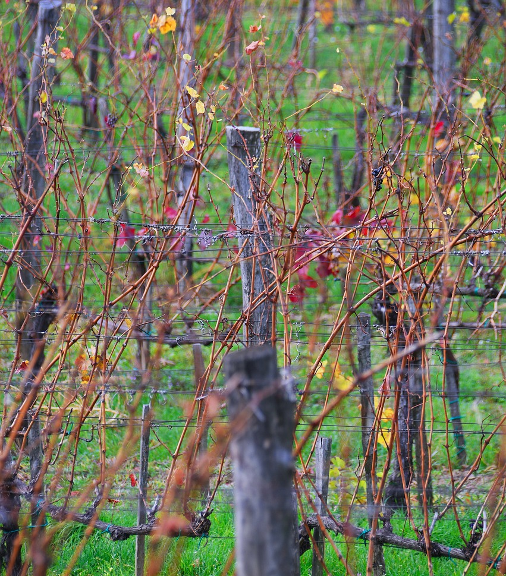
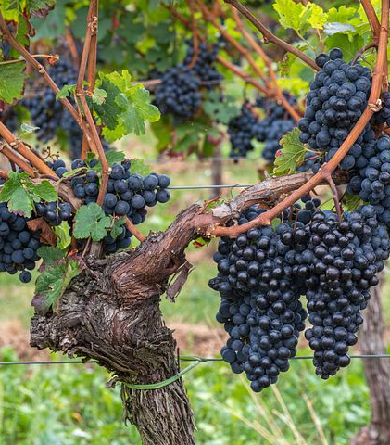
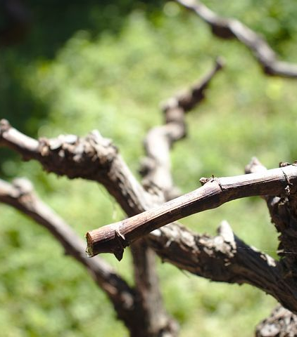
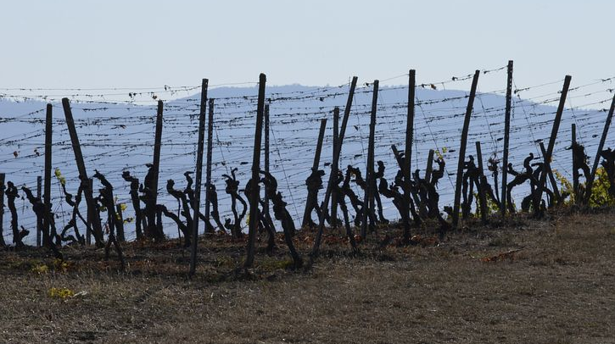
Όταν η άμπελος καλλιεργείται:
Το μέγεθος και το σχήμα των φυτών καθορίζεται αυστηρά από τις καλλιεργητικές πρακτικές που εφαρμόζονται

Slide 18
Ανατομία ενός αμπελιού
Γενική μορφολογία Πρεμνού (αμπέλι)
Ρίζα
Βλαστός
Φύλλα
Άνθη και οι καρποί

Slide 19
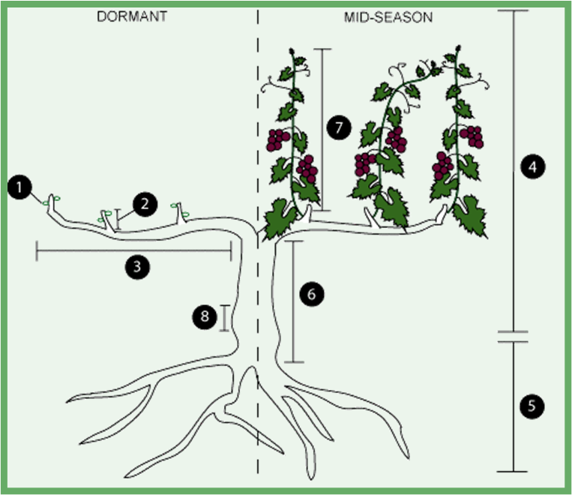
Ανατομία ενός αμπελιού
Γενική μορφολογία Πρεμνού
◆ Χειμερινός Οφθαλμός (κύριο μάτι,
dormant bud)
❖ Κλαδεμένη κληματίδα προηγούμενης
χρονιάς με 1-2 χειμερινούς οφθαλμούς
(spur)
⬥ Βραχίονες (cordons)
 Υπέργειο Τμήμα (γόνος, ποικιλία
εμβολιασμένη στο υποκείμενο, scion)
 Υπόγειο τμήμα (ριζικό σύστημα,
υποκείμενο, rootstock
 Κορμός (trunk)
 Κληματίδες (βέργες, βλαστοί,
shoot or cane)
 Σύνδεση εμβολίου (graft union)

Slide 20
Ανατομία ενός αμπελιού Ριζικό σύστημα
Ρόλος:
Απορρόφηση νερού
Απορρόφηση θρεπτικών στοιχείων
Αποθήκευση ενέργειας με τη μορφή αμύλου
Σύνδεση του φυτού με το έδαφος & στήριξη
Σύνθεση φυτικών ορμονών (κυττοκκινίνες) στα ριζίδια (μικρότερες διακλαδώσεις των ριζών)

Slide 21
Ανατομία ενός αμπελιού
Ριζικό σύστημα
Η κυτοκινίνη κατευθύνεται από τη ρίζα προς το υπέργειο τμήμα το φυτού και επηρεάζει αρκετές διαδικασίες αύξησης του φυτού, επειδή προκαλεί κινητοποίηση των θρεπτικών ουσιών, όπως την ανάπτυξη των παραγωγικών οργάνων και των σταφυλιών

Slide 22
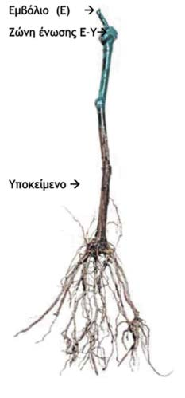
Ανατομία ενός αμπελιού Ριζικό σύστημα
Η ανάπτυξη, κατεύθυνση και η ένταση του αποικισμού, εξαρτώνται από τις ιδιότητες του εδάφους, το βιότυπο του υποκειμένου, την καλλιεργητική πρακτική
Προέλευση:
Σπόροι (γίγαρτα)
Ριζοβολία μοσχεύματος

Slide 23
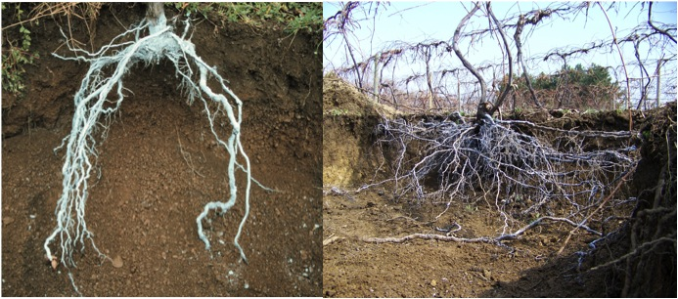
Ανατομία ενός αμπελιού Ριζικό σύστημα
σποριόφυτο
Ριζοβολία μοσχεύματος

Slide 24
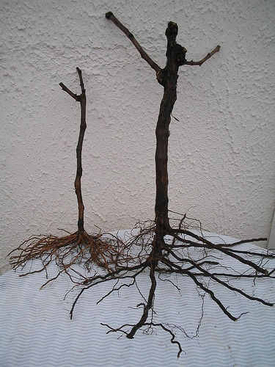
Ανατομία ενός αμπελιού Ριζικό σύστημα
Ρίζα ενός έτους
Ανάπτυξη νεαρής ρίζας: Ανάλογα με τις συνθήκες/κατάσταση εδάφους:
Έντονη ανάπτυξη τα πρώτα 7-8 χρόνια
Ενηλικίωση-επιβράδυνση ανάπτυξης
Εξασθένηση του ριζικού συστήματος μετά τα 20 χρόνια
Γηρασμός
Ρίζα ώριμου αμπελιού

Slide 25
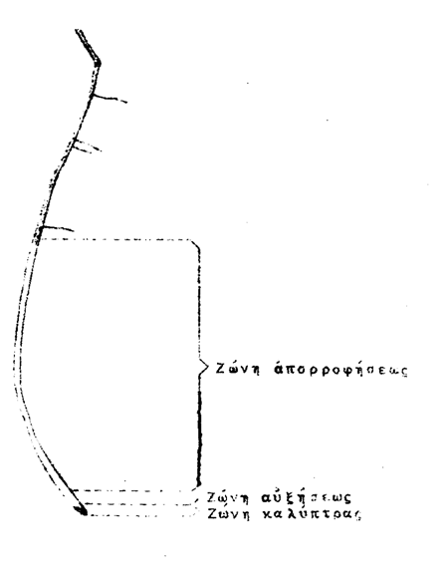
Ανατομία ενός αμπελιού Ριζικό σύστημα
Ριζίδιο της αμπέλου
(η μικρότερη διακλάδωση της ρίζας)
Μορφολογία νεαρής ρίζας:
Ζώνη ριζικών τριχιδίων
(απορρόφηση νερού & στοιχείων
Ζώνη επιμήκυνσης
(αύξηση του ριζιδίου – αποικισμός εδάφους)
Καλύπτρα
(προστασία ριζιδίου-μικρή διάρκεια ζωής)
Μεριστωματική ζώνη
Ζώνη ριζικών τριχιδίων

Slide 26
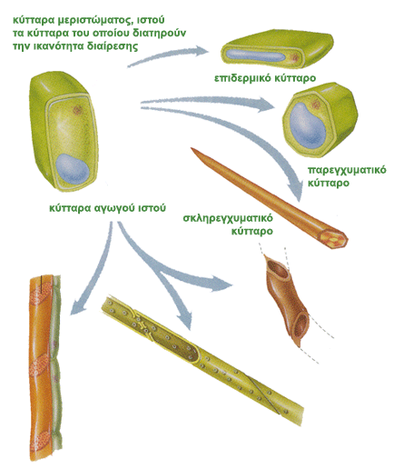
Ανατομία ενός αμπελιού Ριζικό σύστημα
ΤΥΠΟΙ ΦΥΤΙΚΩΝ ΚΥΤΤΑΡΩΝ
Οι μεριστωματικοί ιστοί αποτελούνται από κύτταρα τα οποία διατηρούν την ικανότητα να διαιρούνται μιτωτικά και να παράγουν θυγατρικά κύτταρα τα οποία στη συνέχεια αναπτύσσονται και σχηματίζουν το φυτικό σώμα.
•Τα θυγατρικά αυτά κύτταρα συγκροτούν τους μόνιμους ιστούς, αφού προηγουμένως διαφοροποιηθούν.
Ο πιο απλός δομικά τύπος φυτικού κυττάρου είναι τα ΠΑΡΕΓΧΥΜΑΤΙΚΑ ΚΥΤΤΑΡΑ που εμφανίζονται συνήθως ως ισοδιαμετρικοί σχηματισμοί.
Ο όρος ΠΑΡΕΓΧΥΜΑ περιγράφει γενικά τους ιστούς τα κύτταρα των οποίων χαρακτηρίζονται από μικρό βαθμό διαφοροποίησης διατηρώντας τη δυνατότητα διαίρεσης και εξέλιξης προς διαφορετικές κατευθύνσεις.

Slide 27
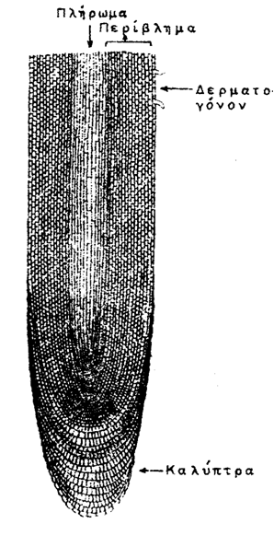
Ανατομία ενός αμπελιού Ριζικό σύστημα
Μορφολογία νεαρής ρίζας:
Κεντρικός κύλινδρος
Φλοιός
Πρόδρομα κύτταρα της βίβλου
Καλύπτρα
Βίβλος είναι δευτερογενής ιστός στους βλαστούς και στις ρίζες των φυτών.
Σχηματίζει φυλλοειδή στρώματα, με λιγότερο ή περισσότερο κανονική διάταξη, το ένα επάνω στο άλλο, όπως τα φύλλα ενός βιβλίου, απ’ όπου και προήλθε η ονομασία
Μεταφέρουν νερό και άλλες ουσίες μέσα στο φυτό

Slide 28
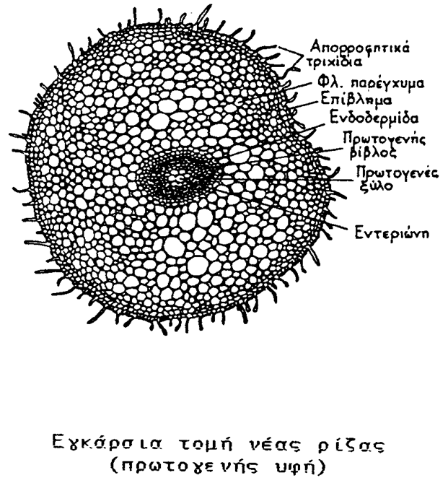
Ανατομία ενός αμπελιού: Ριζικό σύστημα
Ανατομία της ρίζας:
Χαρακτηριστικά ανατομίας δικοτυλήδονων φυτών
Πρωτογενής δομή ρίζας:
Φλοιός
  Επίβλημα ή τριχοφόρος στιβάδα
  Εξωδερμίδα
    Φλοιώδες παρέγχυμα
    Ενδοδερμίδα ή ζώνη Gaspar
    Κεντρικός κύλινδρος
      Περικύκλιο
      Αγγειώδη ιστό
      Εντεριώνη
Ηθμώδη αγγεία (βίβλος)
Ξυλώδη αγγεία (ξύλο)
(Στο επίπεδο ριζικών τριχιδίων)

Slide 29
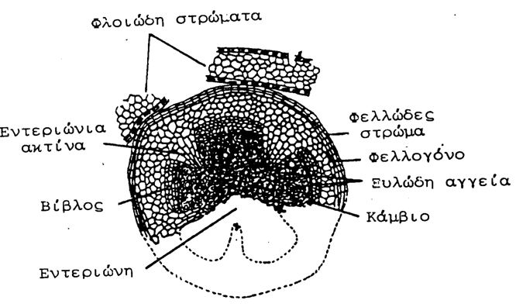
Ανατομία ενός αμπελιού: Ριζικό σύστημα
Ανατομία της ρίζας - Δευτερογενής
δομή ρίζας:
Μεταβολές στη δομή με την
ενηλικίωση
Κάμβιο
    Μεριστωματικά κύτταρα
    μεταξύ αγγείων βίβλου και ξύλου
    Δημιουργία νέων αγγείων
    Αύξηση πάχους ρίζας
      Φελλογόνο Κάμβιο
    Εσωτερικά του περικυκλίου
    Αποδιαφοροποίηση και φελλοποίηση κυττάρων (νέκρωση)
    Φελλόδερμα ή δευτερογενής φλοιός
    Νεκρός ιστός που περιβάλλει τη ρίζα
    Ανανεώνεται άνοιξη-φθινόπωρο
    Ρυτίδωμα

Slide 30
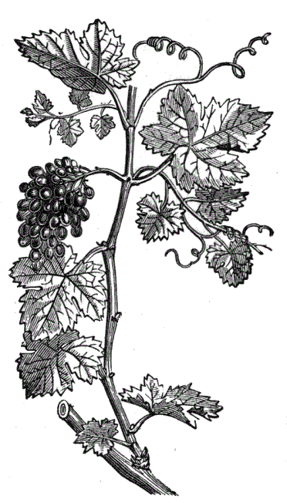
Ανατομία ενός αμπελιού: Βλαστός
Α
Ε
Τ
Ε = ΕΛΙΚΑ
Σ = ΣΤΑΦΥΛΙ
Γ = ΓΟΝΑΤΟ
Μ = ΜΕΣΟΓΟΝΑΤΙΟ
Φ = ΦΥΛΛΟ
Τ = ΤΑΧΥΦΥΗΣ
Ο = ΟΦΘΑΛΜΟΣ
Α = ΑΚΡΑΙΟ ΜΕΡΙΣΤΩΜΑ
Σ
Γ
Ο
Μ
Φ
Νεαρός βλαστός αμπέλου

Slide 31
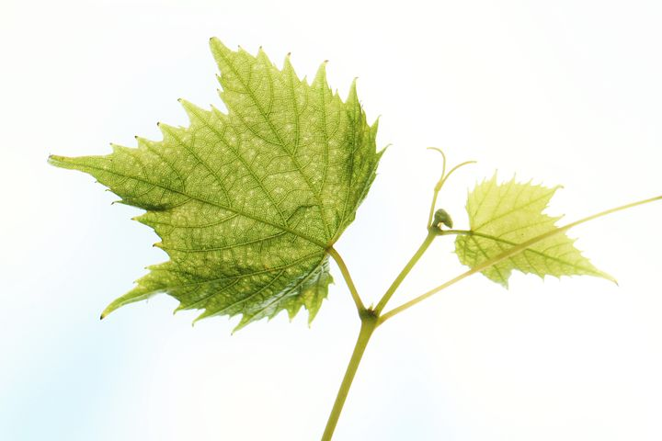
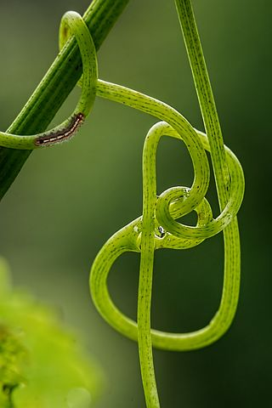
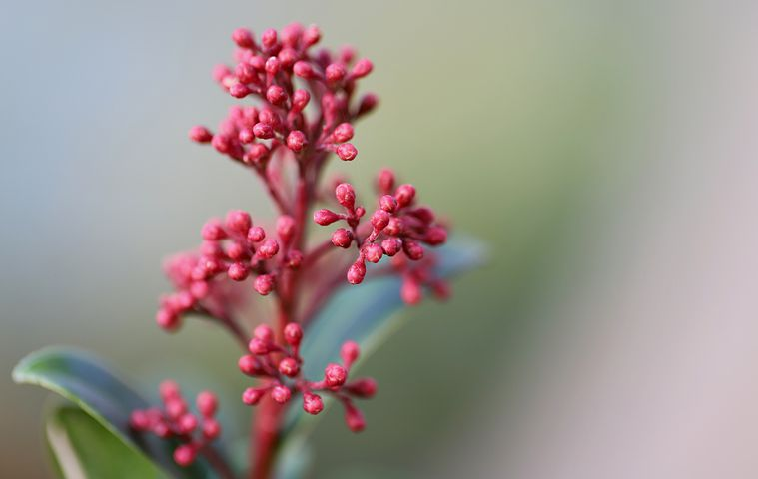
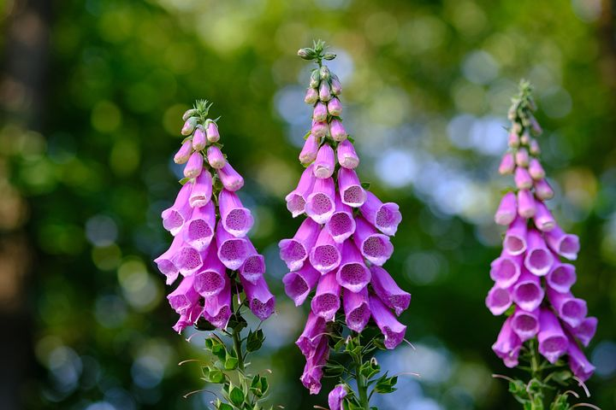
Ανατομία ενός αμπελιού: Έλικα
Ε = ΕΛΙΚΑ
Μια ταξιανθία είναι ένα σετ λουλουδιών που βλαστάνουν από το ίδιο στέλεχος.
Έλικες θεωρούνται εκφυλισμένες ταξιανθίες και βοηθούν το φυτό να αναρριχάται

Slide 32
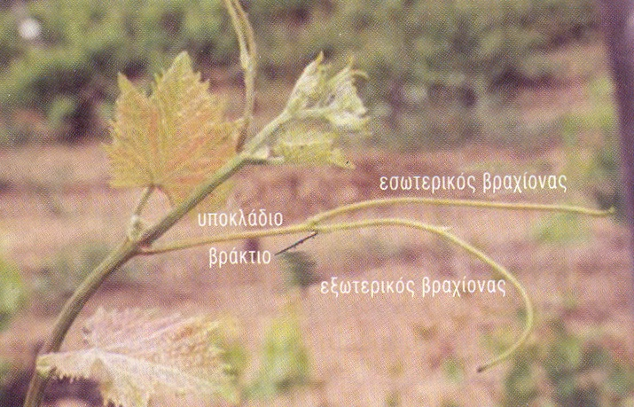
Ανατομία ενός αμπελιού: Έλικα
Όργανα στήριξης των βλαστών
Βρίσκονται στα γόνατα (μετά το
3^{ο} ή 4^{ο}) και πάντα απέναντι από
το φύλλο
Παρόμοια ανατομία με του
βλαστού
Φέρουν ενισχυμένη επιδερμίδα, τριχίδια και μερικά στομάτια
Όταν έρθουν σε επαφή με αντικείμενο σταματά η ανάπτυξη και συνεχίζει στα απέναντι σημεία, ώστε τελικά να περιστρέφονται γύρω από αυτό (απτοτροπισμός)
Ξυλοποιούνται στο τέλος της βλαστικής περιόδου
Είναι απλοί ή με διακλαδώσεις (δισχιδείς ή τρισχιδείς)

Slide 33
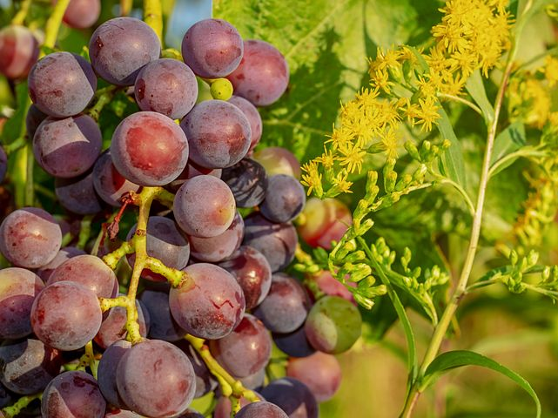
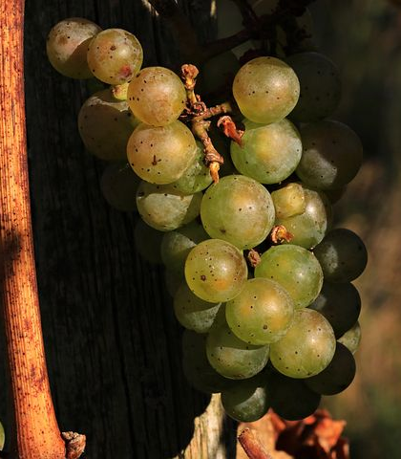
Ανατομία ενός αμπελιού: Βλαστός
Σ = ΣΤΑΦΥΛΙ
Οι ράγες είναι εξέλιξη της ωοθήκης του λουλουδιού μετά τη γονιμοποίηση
Αγγειόσπερμα : Ο σπόρος βρίσκεται μέσα στην ρώγα

Slide 34

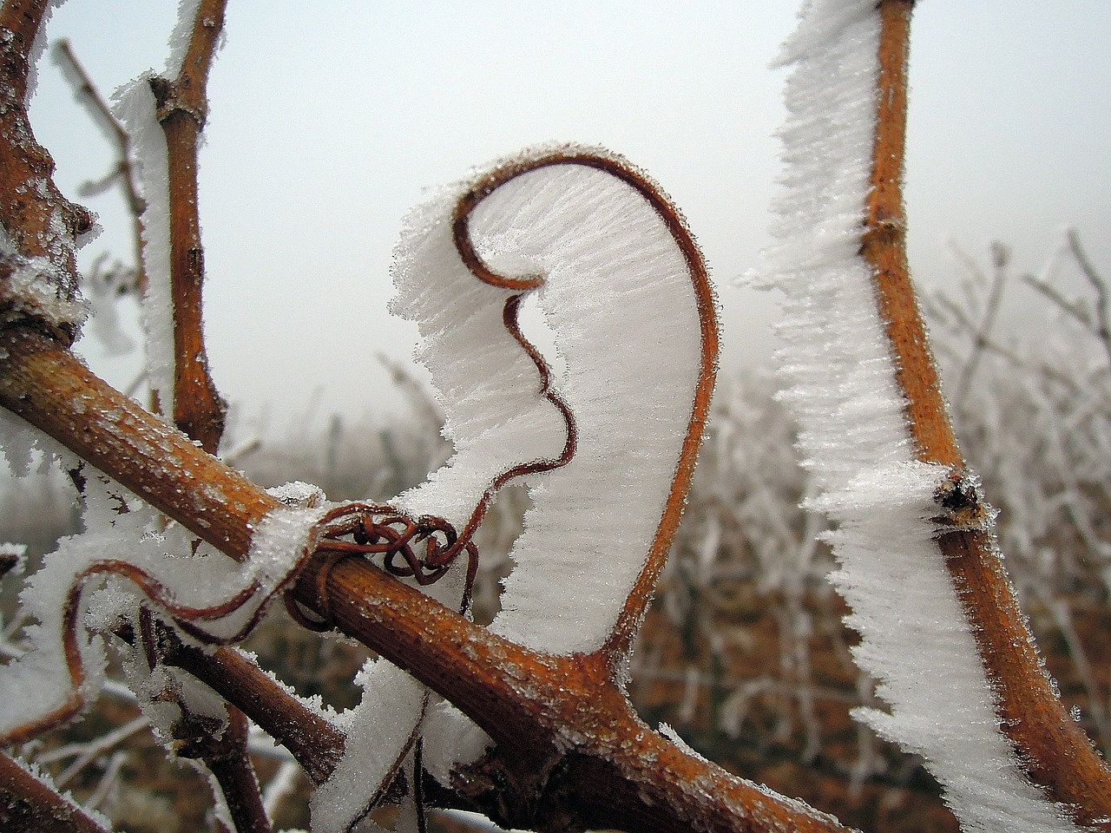
Ανατομία ενός αμπελιού: Βλαστός
Μ = ΜΕΣΟΓΟΝΑΤΙΟ
Το διάστημα πάνω στο κλίμα ανάμεσα στα γόνατα (δεν εμφανίζονται όργανα)
Οι ταξιανθίες/σταφύλια βρίσκονται στα γόνατα και πάντα απέναντι από το φύλλο, μεταξύ 3ου & 5ου γόνατου.
1-3 ταξιανθίες ανά βλαστό.
Γ = ΓΟΝΑΤΟ
Η διόγκωση πάνω στο κλίμα οπού εμφανίζονται τα διάφορα όργανα

Slide 35
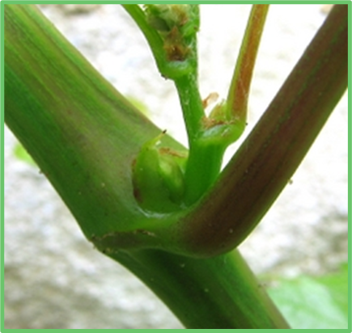
Ανατομία ενός αμπελιού: Βλαστός
  Ταχυφυείς
    Δευτερογενείς βλαστοί προς τη μεριά του φύλλου
    Προέρχονται από τους αντίστοιχους «ταχυφυείς οφθαλμούς»
    Δεν αναπτύσσονται κανονικά
    Έχουν μεγάλο αρχικό μεσογονάτιο διάστημα (Μ)

Slide 36

Ανατομία ενός αμπελιού: Βλαστός
  Ακραίο Μερίστωμα
    Κορυφή & σημείο επιμήκυνσης του βλαστού

Slide 37

Ανατομία ενός αμπελιού: Βλαστός
  Επιδερμίδα
    Στενά εφαπτόμενα πολυγωνικά κύτταρα που περιβάλλονται από κηρώδεις ουσίες
    Φέρουν μονοκύτταρα ή πολυκύτταρα τριχίδια
    Φέρουν περιστασιακά «υαλώδεις αδένες» - σφαιρικά διαφανή όργανα χωρίς γνωστό ρόλο

Slide 38
Ανατομία ενός αμπελιού: Βλαστός
  Φλοιώδες παρέγχυμα
    8-10 στρώσεις παρεγχυματικών κυττάρων
    Περιέχει χλωροπλάστες που συντελούν φωτοσύνθεση
    Σε ορισμένα σημεία τα κύτταρα συσσωρεύουν κυτταρίνη, άμυλο & οξαλικό ασβέστιο . Οι θέσεις αυτές ονομάζονται κολλέγχυμα

Slide 39
Ανατομία ενός αμπελιού: Βλαστός
  Φλοιώδες παρέγχυμα
    8-10 στρώσεις παρεγχυματικών κυττάρων
    Περιέχει χλωροπλάστες που συντελούν φωτοσύνθεση
    Σε ορισμένα σημεία τα κύτταρα συσσωρεύουν κυτταρίνη, άμυλο & οξαλικό ασβέστιο . Οι θέσεις αυτές ονομάζονται κολλέγχυμα

Slide 40
Ανατομία ενός αμπελιού: Βλαστός
  Ενδοδερμίδα
    Εσωτερική στιβάδα του φλοιώδους παρεγχύματος
    Τα κύτταρά της συσσωρεύουν αμυλόκοκκους

Slide 41
Ανατομία ενός αμπελιού: Βλαστός
  Κεντρικός κύλινδρος με τις εξής κυτταρικές στρώσεις:
    Περικύκλιο (τα κύτταρά του κατά θέσεις ξεχωρίζουν σχηματίζοντας τα περικυκλικά πιλίδια)
    Ξυλωβιβλώδεις δεσμίδες
    Κάμβιο (μεριστωματικά κύτταρα – κατά τη γήρανση διαφοροποιούνται μετατρέποντας τη δομή του βλαστού από πρωτογενή σε δευτερογενή)
    Εντεριώνη (παρεγχυματικά κύτταρα)

Slide 42

Ανατομία ενός αμπελιού: Βλαστός

Slide 43

Ανατομία ενός αμπελιού: Βλαστός

Slide 44

Ανατομία ενός αμπελιού: Βλαστός

Slide 45

Βιβλιογραφία
Αφιέρωμα: Βήμα-Βήμα η Εγκατάσταση Ενός Σύγχρονου Αμπελώνα (Πρώτο Μέρος).” https://www.ypaithros.gr/bima-bima-egkatastasi-enos-sygxronou-ampelona-proto-meros/ (February 25, 2023).
“Vitis L. | Plants of the World Online | Kew Science.” https://powo.science.kew.org/taxon/urn:lsid:ipni.org:names:325876-2 (February 23, 2023).

